Slide 1

КВАДРАТИЧНАЯ ФУНКЦИЯ
Квадратные неравенства
Домашнее задание
У: п.2.5, 290(г, д, е).
Метапредмет – Знак

Slide 2

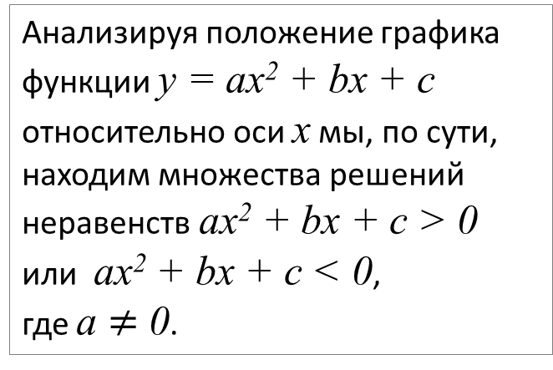
Цель нашего урока
Анализируя положение графика функции y = ax² + bx + с относительно оси х мы, по сути, находим множества решений неравенств ax² + bx + с > 0
или ax² + bx + с < 0,
где а $≠$ 0.
Вы узнаете
как решать неравенства с опорой на схематический график квадратичной функции;
как заменять неравенство равносильным ему с положительным коэффициентом при х²;
целеполагание

Slide 3








Математическая разминка
Решите квадратные уравнения
$$2x^{2}−7x+3=0$$
$$2x^{2}−3x+11=0$$
D = 25
D = -79
$$x_{1}=3; x_{2}=0,5$$
$$решений нет$$
$$x^{2}−10x+25=0$$
$$5x^{2}−x−6=0$$
D = 0
D = 121
$$x=5$$
$$x_{1}=1,2; x_{2}=−1$$
Вхождение в тему урока и создание условий для осознанного восприятия нового материала.

Slide 4

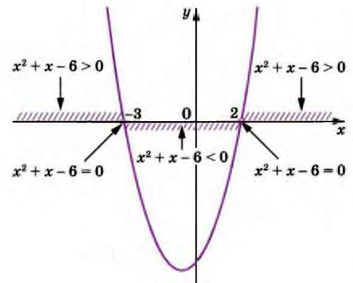
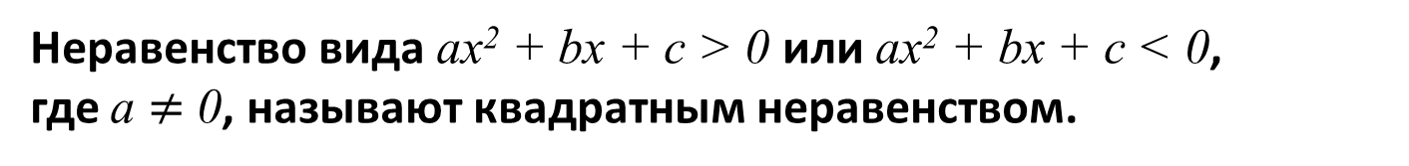
Квадратные неравенства
Стр. 117
Работа с учебником
Определение
Неравенство вида ах² + bх + с > 0 или ах² + bх + с < 0,
где a $≠$ 0, называют квадратным неравенством.
В каких точках график пересекает ось х ?
При каких значениях х значения функции равны нулю?
На каком промежутке значения функции отрицательны?
На каких промежутках значения функции положительны?
Назовите множества решений неравенств х²+ х - 6 < 0 и х²+ х - 6 > 0 .
Организация и самоорганизация учащихся. Организация обратной связи

Slide 5
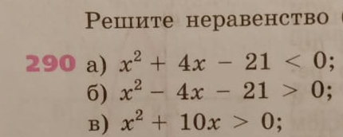
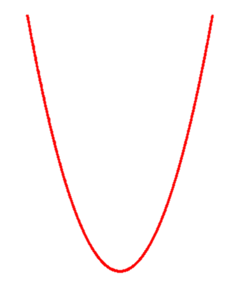
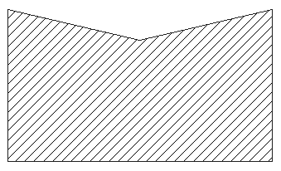



Квадратные неравенства
УЧЕБНИК
$$x^{2}+4x−21=0$$
D = 100
$$x_{1}=3; x_{2}=−7$$
-7
3
х
$$−7<x<3$$
Практикум

Slide 6



Квадратные неравенства
УЧЕБНИК
$$x^{2}−4x−21=0$$
D = 100
$$x_{1}=7; x_{2}=−3$$
-3
7
х
$$x<−3;x>7$$
Практикум

Slide 7




Квадратные неравенства
УЧЕБНИК
$$x^{2}+10x=0$$
$$x(x+10)=0$$
$$x_{1}=−10; x_{2}=0$$
-10
0
х
$$x<−10;x>0$$
Практикум

Slide 8
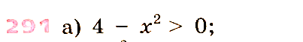




Квадратные неравенства
УЧЕБНИК
$${4−x}^{2}=0$$
$$(4+x)(4−x)=0$$
$$x_{1}=−4; x_{2}=4$$
-4
4
х
$$−4<x<4$$
Практикум

Slide 9




Квадратные неравенства
УЧЕБНИК
$$x^{2}+3>0$$
$$x^{2}+3=0$$
$$решений нет$$
х
$xε(−\text{∞};+\text{∞})$
Практикум

Slide 10


Квадратные неравенства
УЧЕБНИК
$$x^{2}+3<0$$
$$x^{2}+3=0$$
$$решений нет$$
х
$xε$
Практикум

Slide 11
Притча:
Шёл мудрец, а навстречу ему 3 человека, которые везли под горячим солнцем тележки с камнями для строительства. Мудрец остановился и задал каждому по вопросу.
У первого спросил «Что ты делал целый день? И тот с ухмылкой ответил, что целый день возил камни.
У второго мудрец спросил «А что ты делал целый день?» и тот ответил «А я добросовестно выполнял свою работу».
А третий улыбнулся, его лицо засветилось радостью и удовольствием «А я принимал участие в строительстве храма»
Кто на уроке возил камни?
Кто добросовестно работал?
Кто строил храм?
Подведение итогов, рефлексия, домашнее задание.

